Slide 1
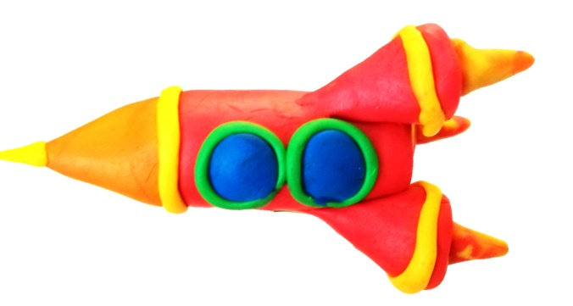
Путешествие в космос
(лепим ракету)
Подготовил :
Воспитатель МКДОУ
«Детский сад «Незабудка»
Калинина Светлана Николаевна

Slide 2


Дорогие родители, приглашаю Вас вместе с детьми отправиться в мир приключений!
Перед путешествием нужно немного подготовиться. Проверить, все ли мы знаем о космосе?
Сможем ли узнать созвездие по картинкам? Внимательные ли наши будущие космонавты?
Проверим?

Slide 3
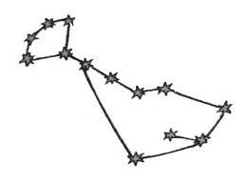

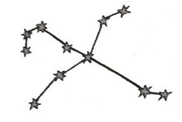


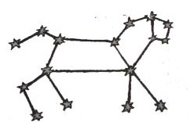


Найди созвездие
Орел
Лев
Большая
медведица
Кит

Slide 4






Найди две одинаковые ракеты

Slide 5
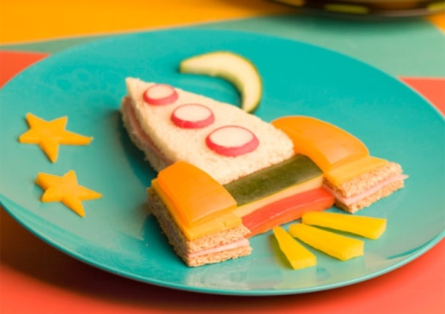
Если вы справились с заданием, то готовы к созданию своей ракеты
А если вы проголодались можно вместе приготовить«Космический завтрак». Очень вкусный и аппетитный, а главное насыщенный полезными овощами, такой завтрак поднимет ваше настроение. Но самое важное останется в памяти у малыша ваше совместное время провождение. Овощи можно выбрать по вкусу,
самое главное это
оформление.

Slide 6
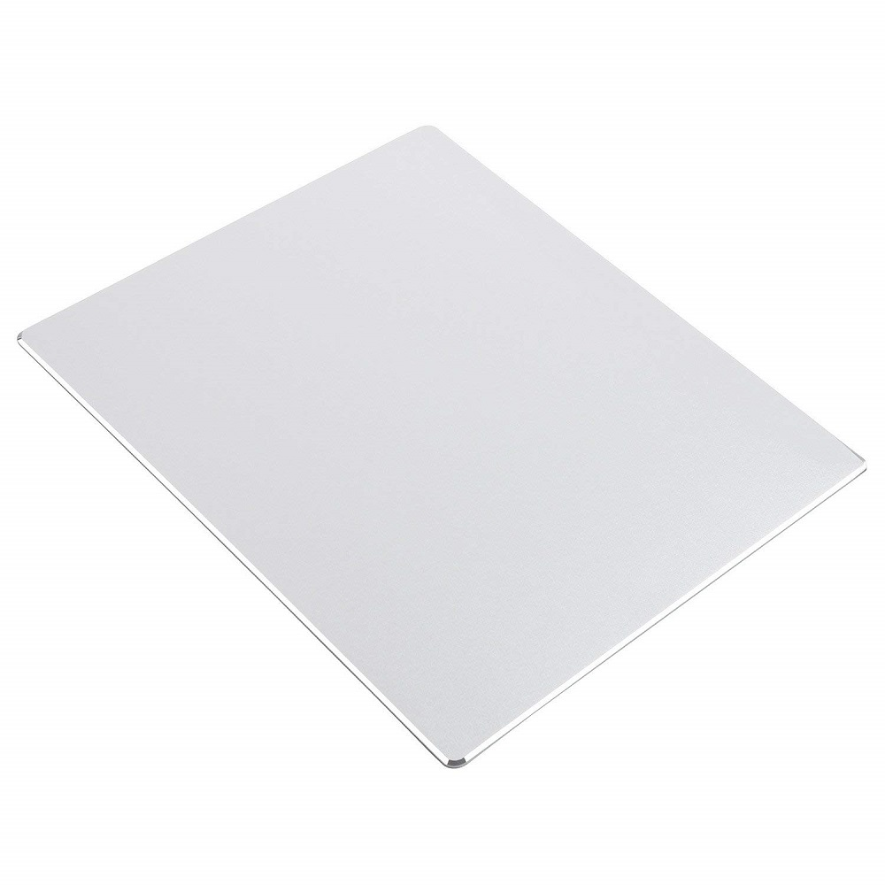
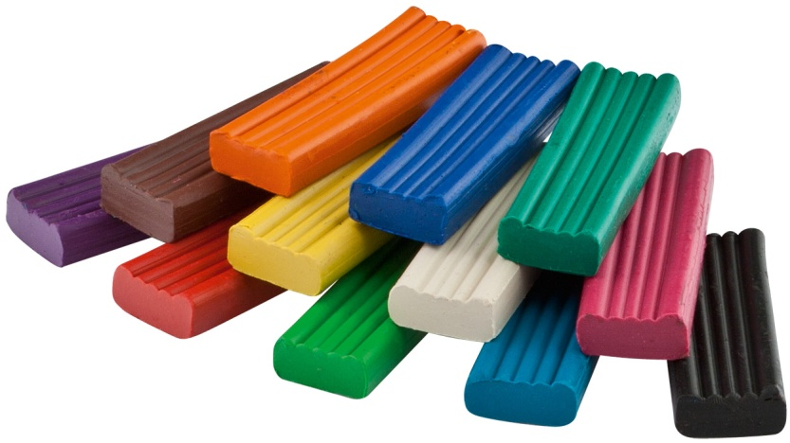

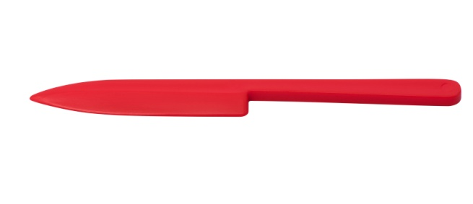
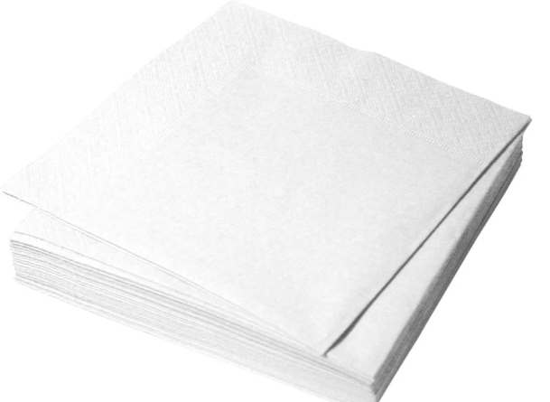
Что нам необходимо?
Пластилин
Доска для лепки (клеёнка)
Стека
Бумажная салфетка

Slide 7
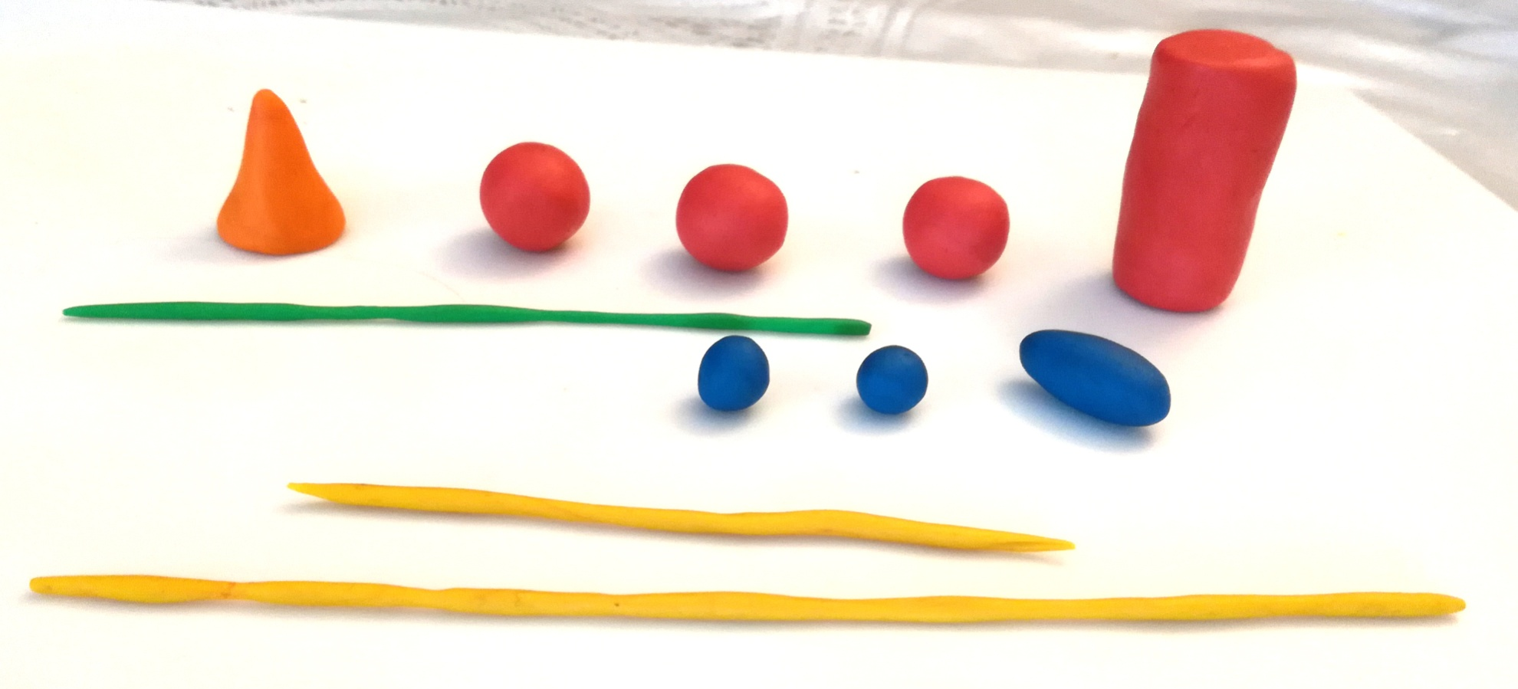
Цвет пластилина можно выбрать любой, на ваш вкус
Основные части ракеты:
Передняя
часть ракеты
Корпус
Крылья

Slide 8
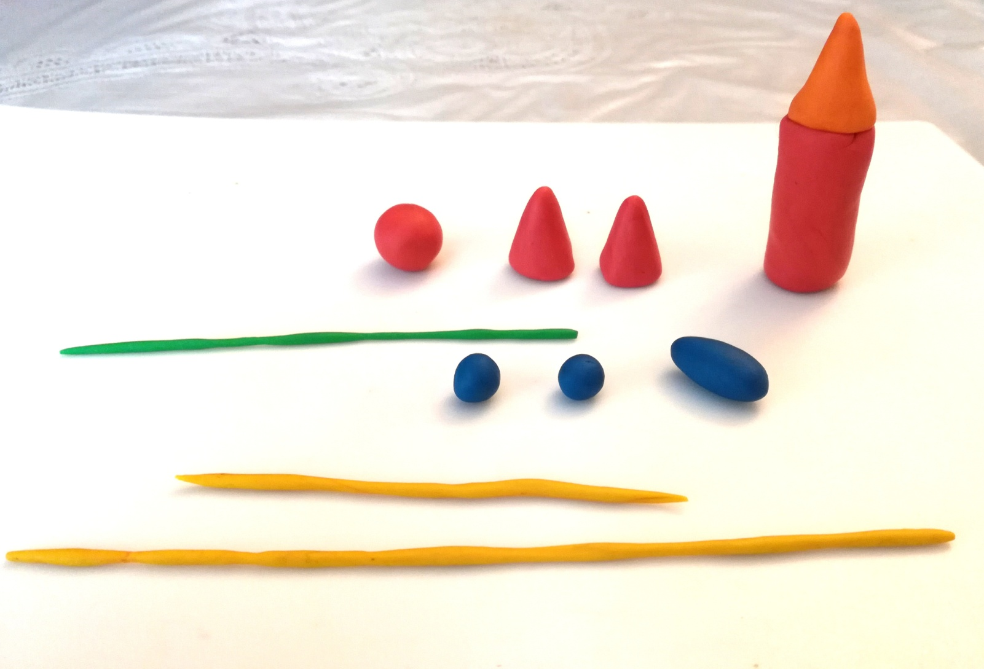
Из заготовок в виде шаров, вылепить конус (такую же форму, как и для передней части ракеты)

Slide 9
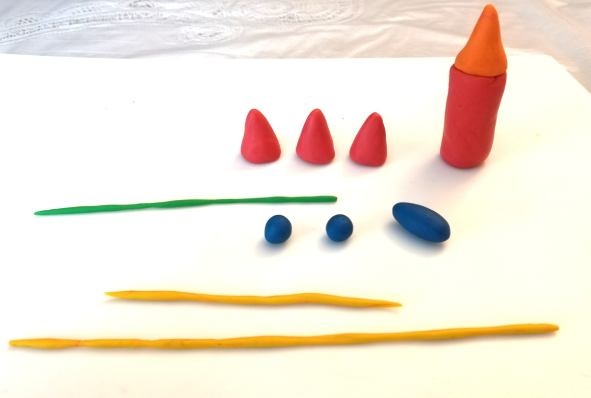
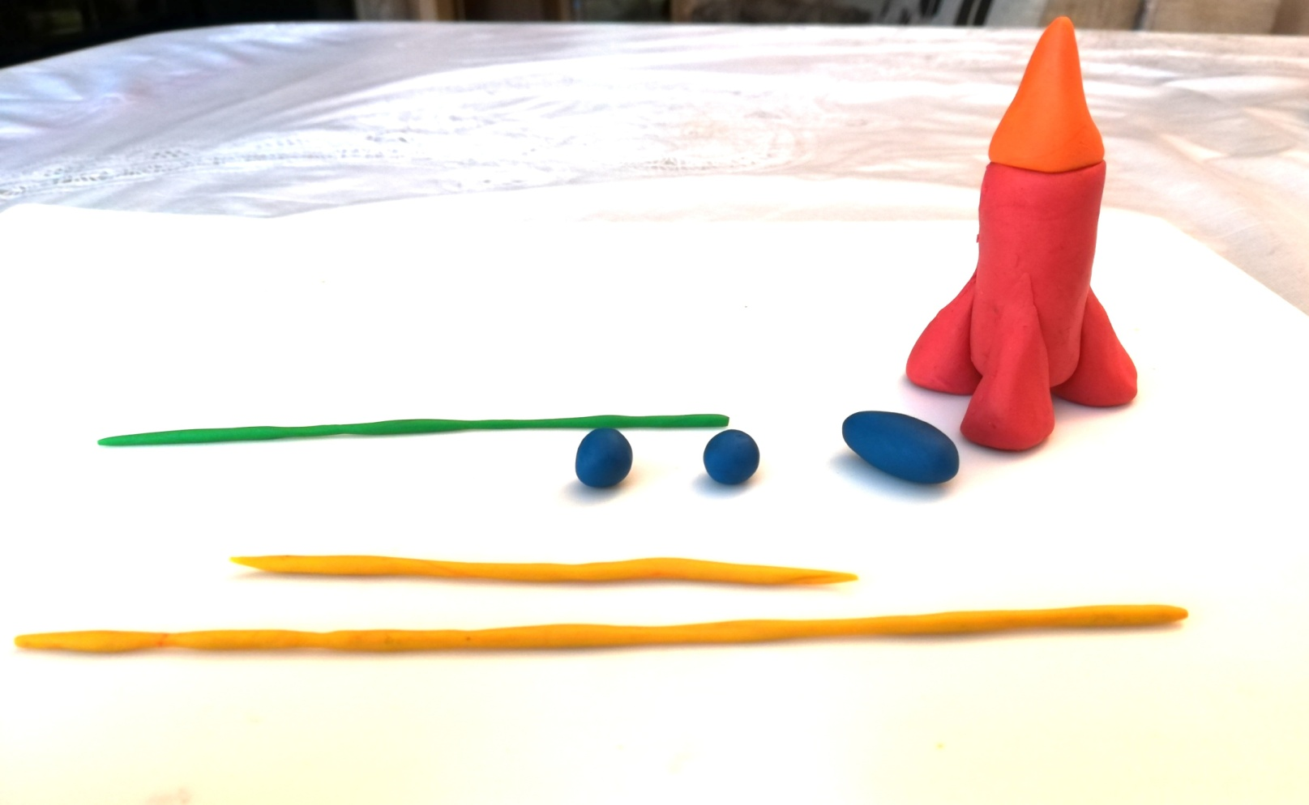
Прикрепить в нижней части корпуса

Slide 10
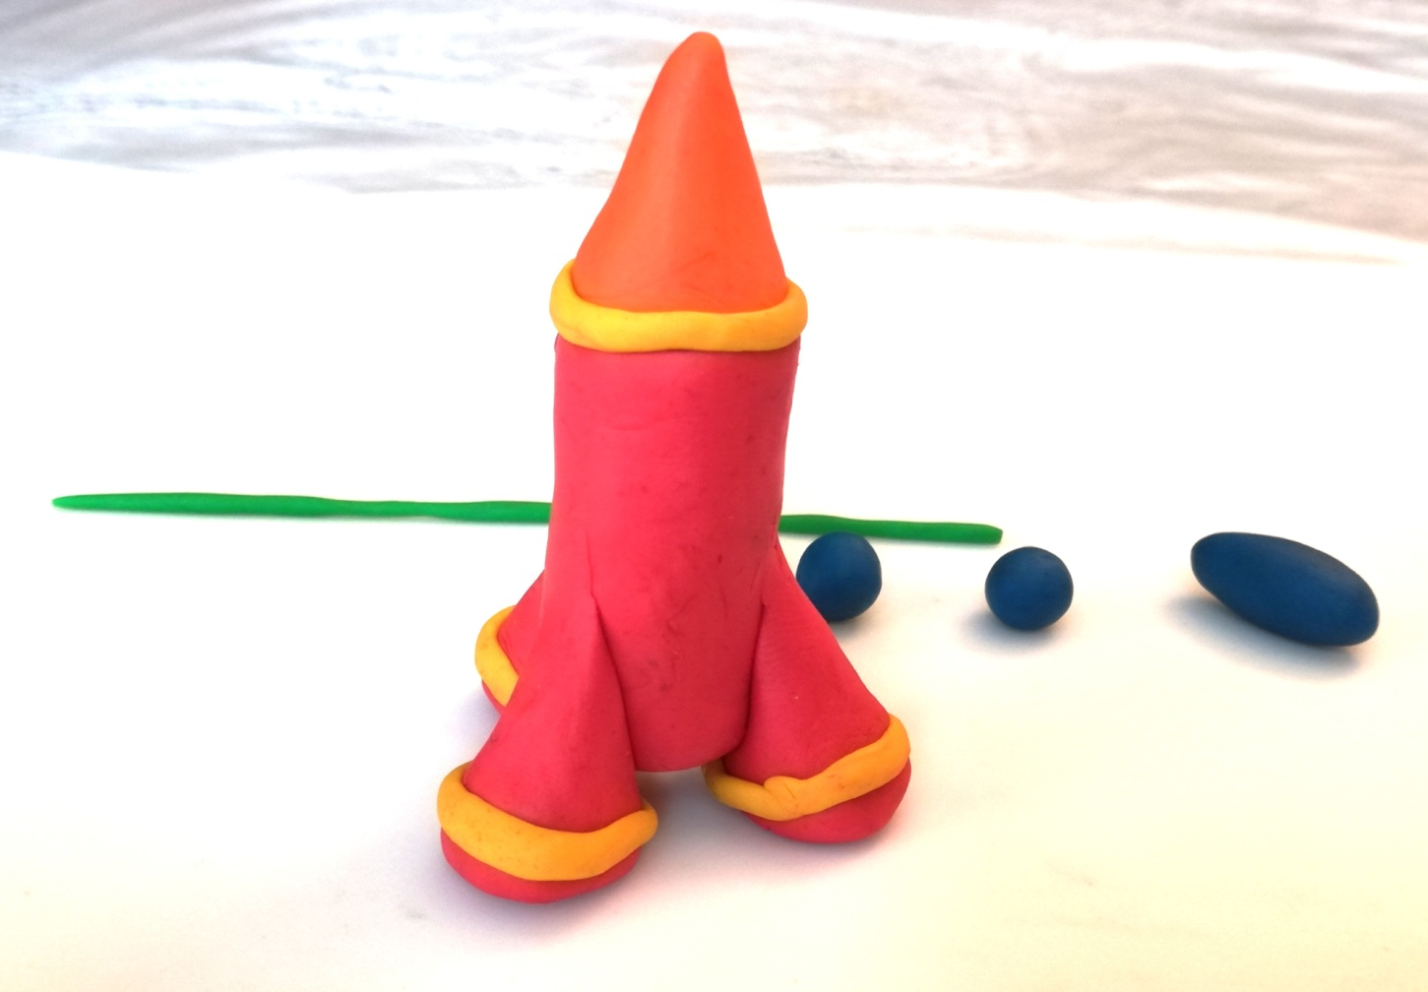
Тонким жгутиком украсить ракету по нижнему краю крыльев и место соединения корпуса и передней части

Slide 11
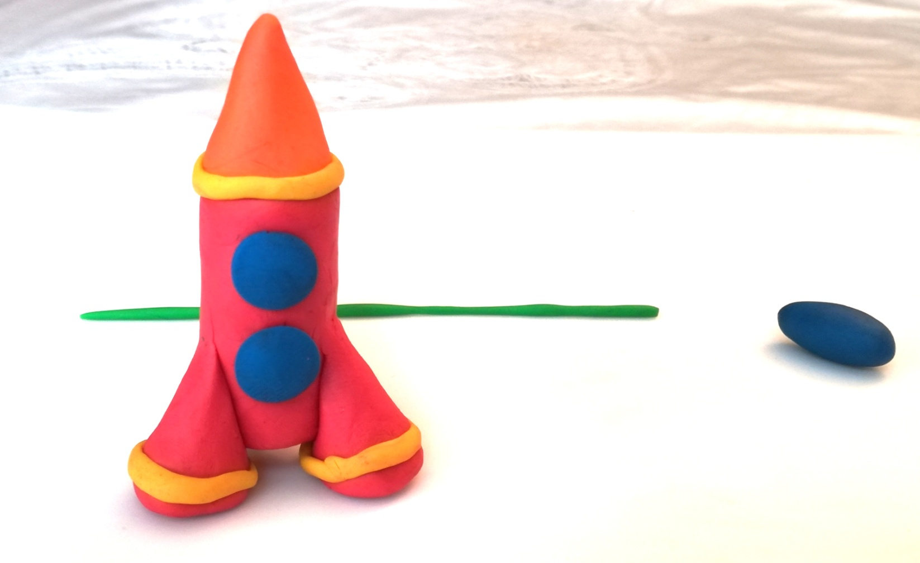
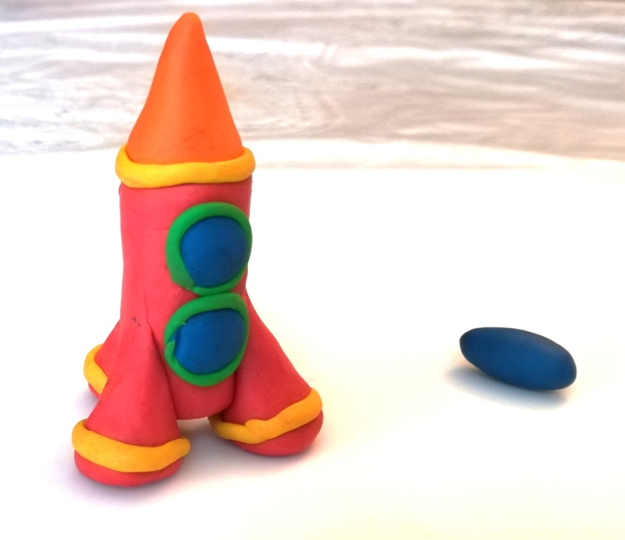
Форму в виде шара расплющить и прикрепить окна-иллюминаторы, затем украсить их тонким жгутиком по краю

Slide 12
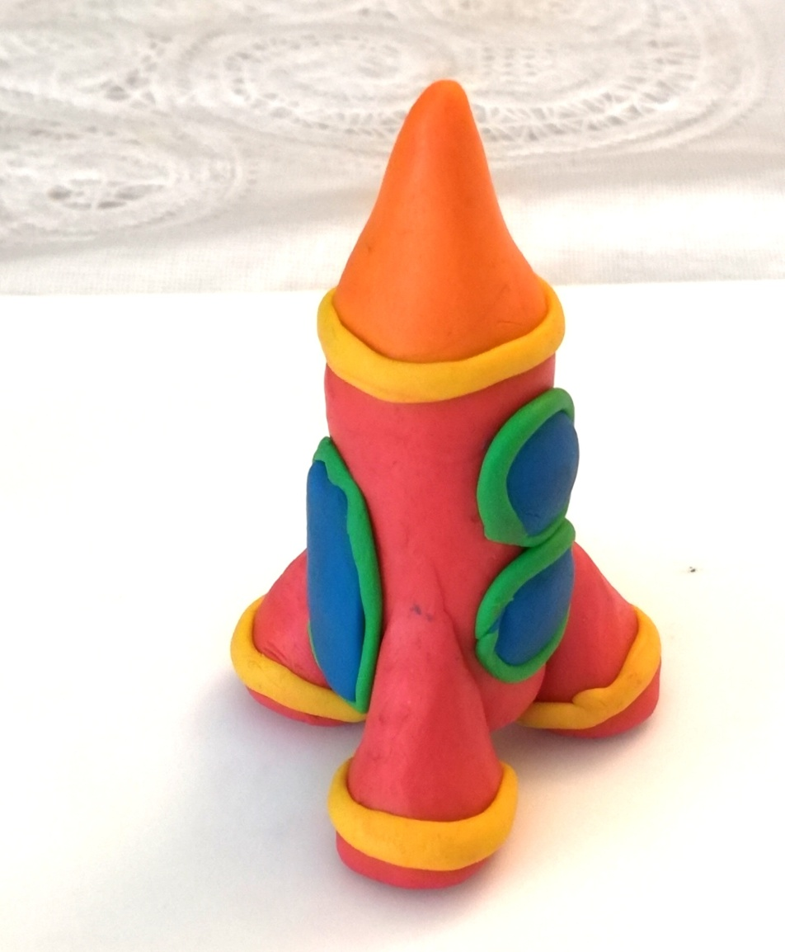
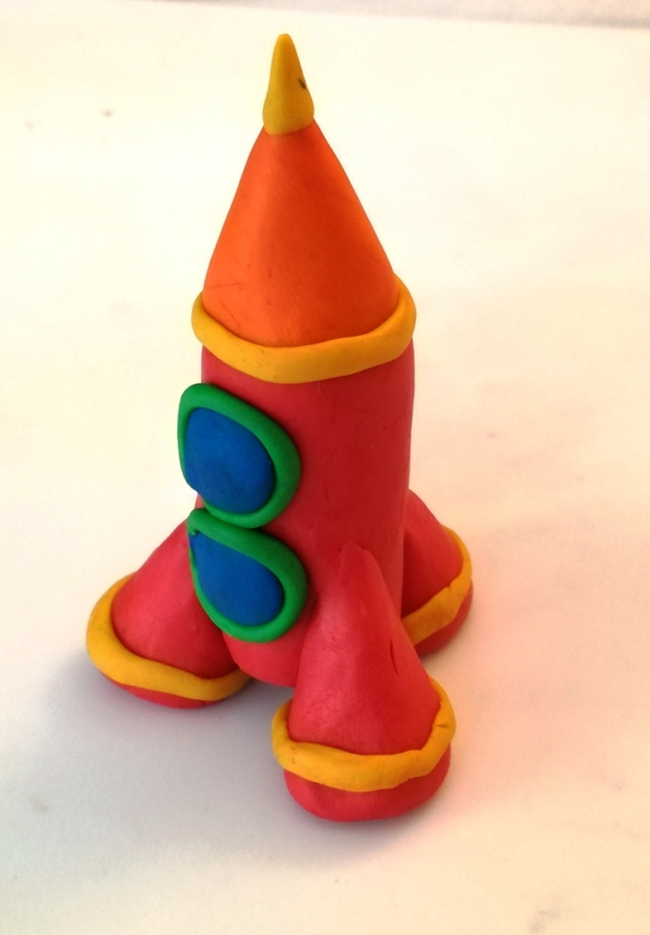


Жгутиком оформляем и дверной отсек. Можно украсить и переднюю часть ракеты

Slide 13
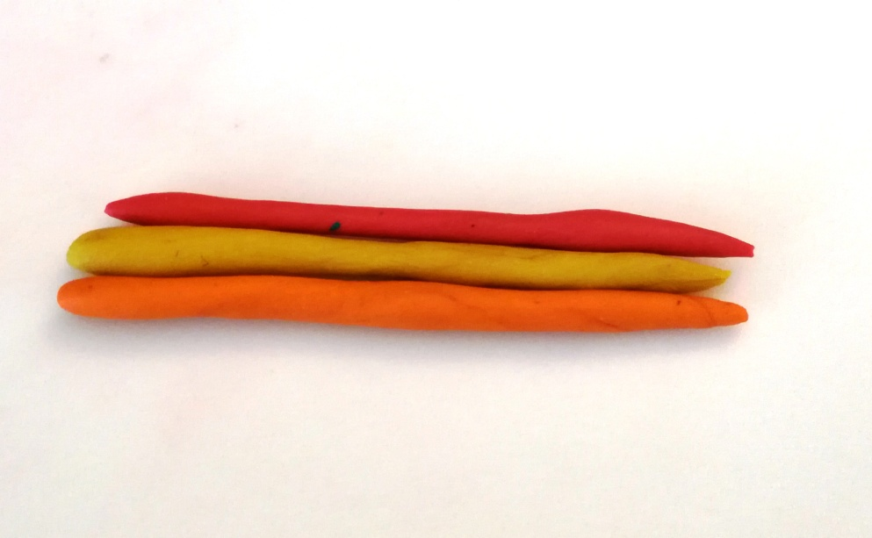
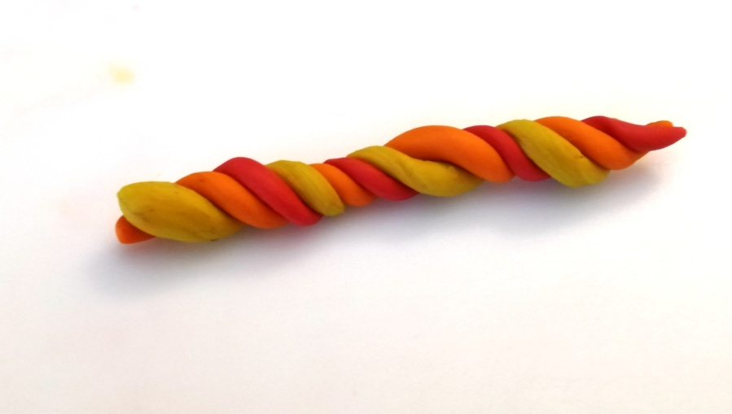
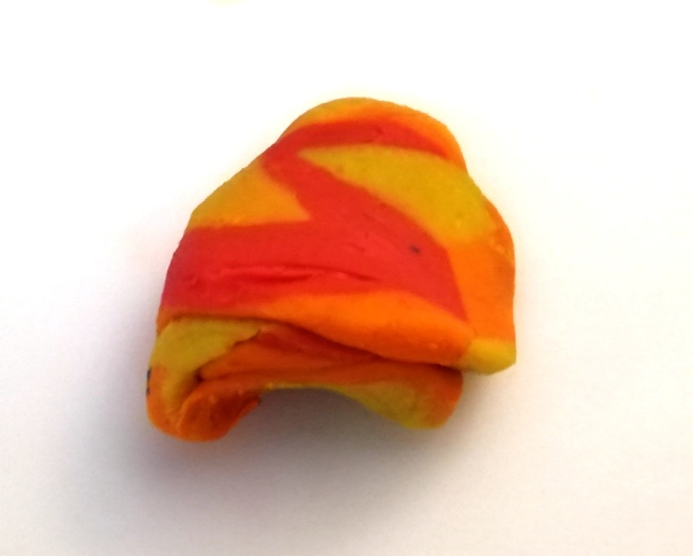
Лепим огонь вырывающийся из крыльев нашей ракеты
(смешивая три цвета пластилина)

Slide 14
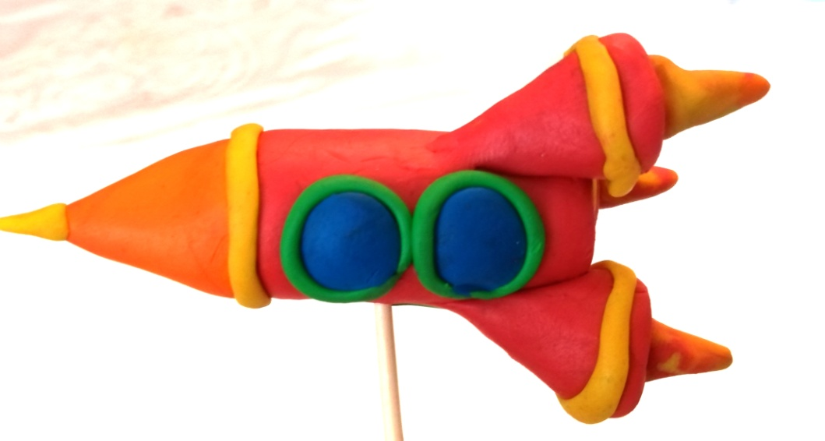
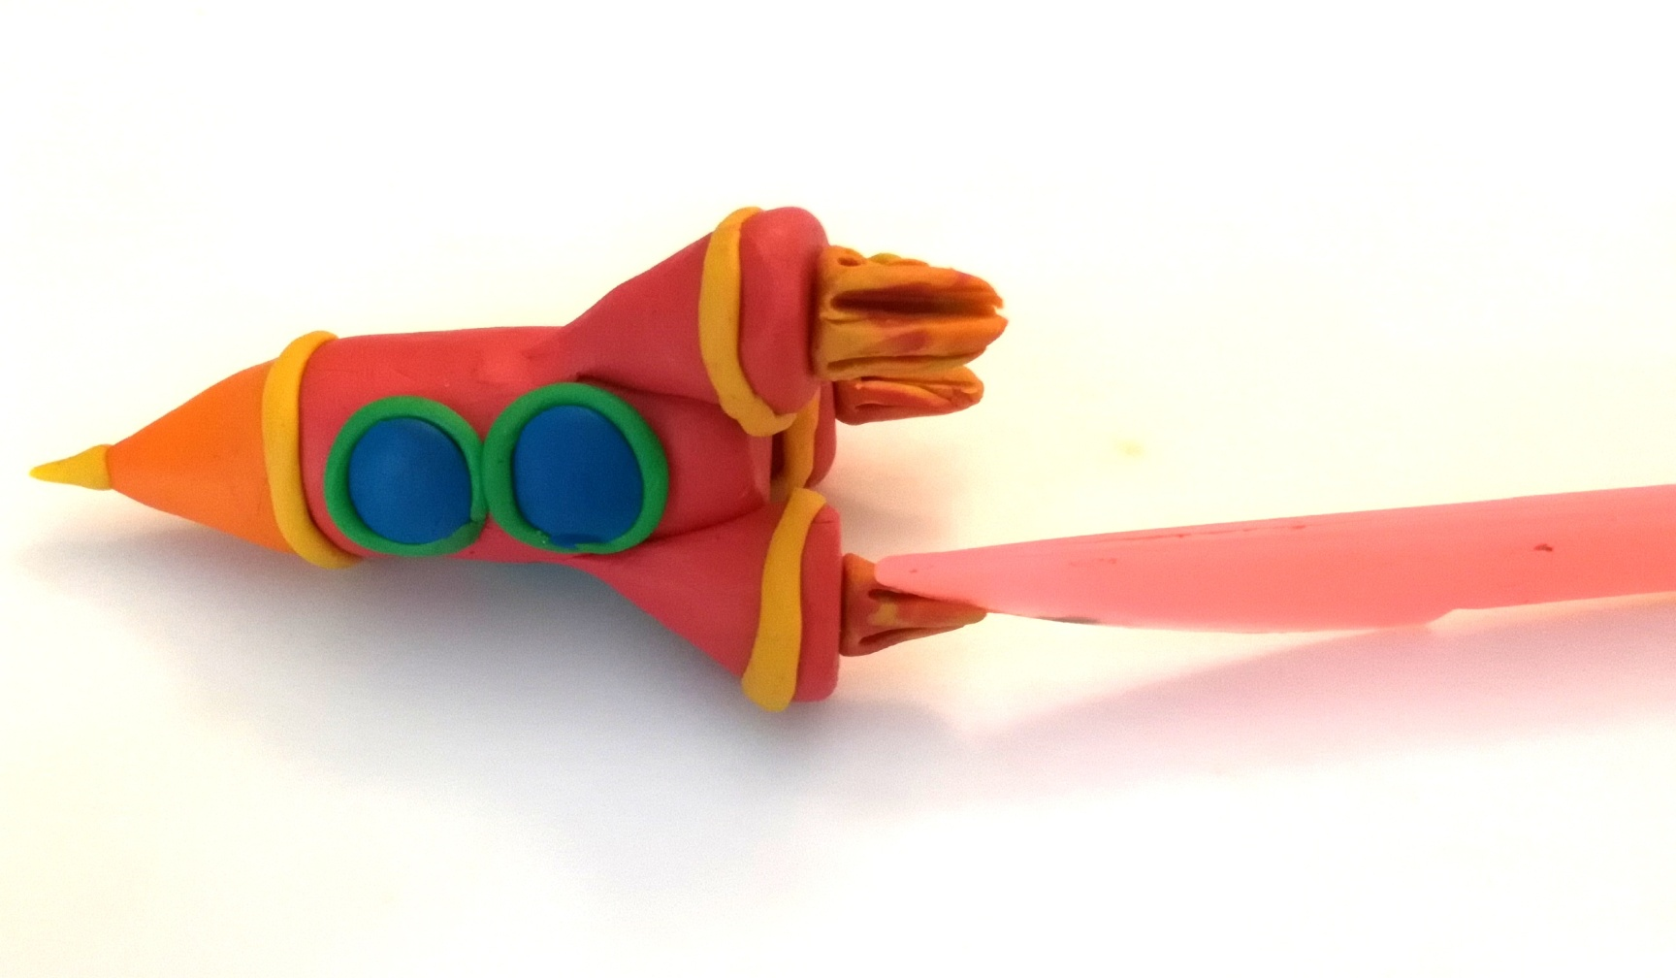
Можно сделать небольшие углубления с помощью стеки

Slide 15
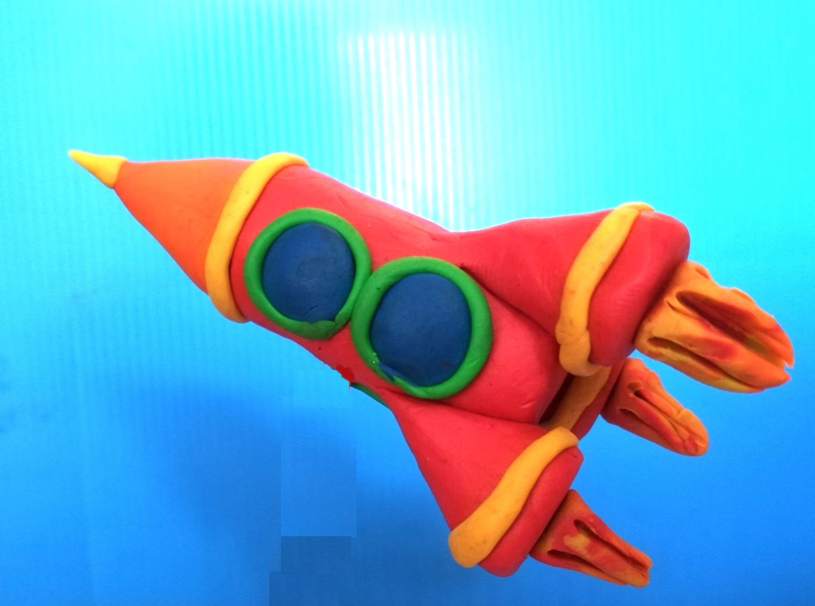







Ну что, в путь!

Slide 16
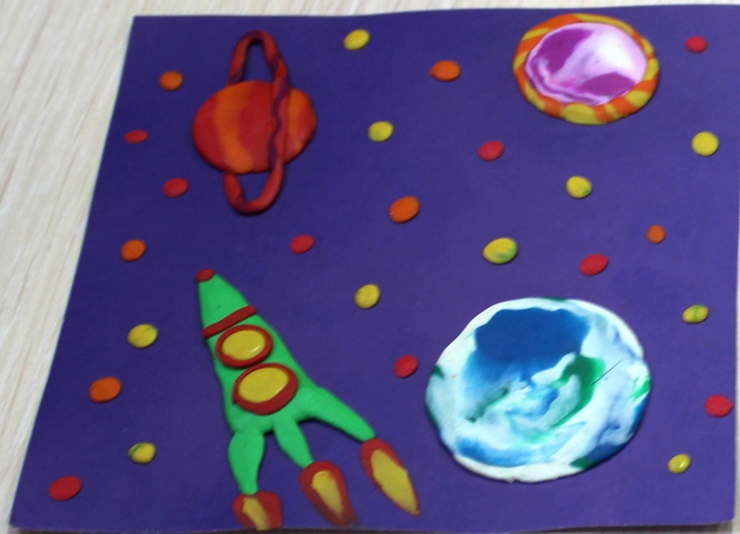
До новых встреч!
Космическое приключение
можно вылепить
и на картоне.
Буду ждать фотографии с вашими работами.
А так же напишите, продолжать подобные занятия с ребятами?
Было ли им всё понятно?
WhatsApp: 8 (905) 6418550 (Светлана Николаевна)
Адрес электронной почты:svetkalin75@mail.ru

